Slide 1

Проект по нравственно-патриотическому воспитанию
«С чего начинается Родина»
(МБДОУ «Детский сад «Лёвушка»)
Воспитатель высшей категории: Наталья Евгеньевна Фомичёва
Воспитатель: Арина Юрьевна Кофтанюк

Slide 2
Возраст детей, на которых рассчитан проект:
вторая младшая, средняя, старшая, подготовительная группы.
Участники проекта: дети, воспитатели группы, родители.
Срок реализации проекта: 1 сентября 2020 - 30 мая 2022 года.
Тип проекта: информационно-творческо-исследовательский.
По характеру: внутри ДОУ.
По количеству участников: коллективный.
По продолжительности: долгосрочный.
Форма проведения: организованные виды деятельности, самостоятельная деятельность детей, работа с родителями, проектная деятельность, творческие объединения педагогов, досуги, развлечения, экскурсии, конкурсы, выставки.

Slide 3
Актуальность:
Россия – государство с многовековой историей. Красота русской природы и ее богатство всегда требовали защиты и подвига. Образ Родины закладывается в человеке с самого детства и сохраняется на всю жизнь. Мы педагоги должны помочь детям увидеть нашу Отчизну и почувствовать себя частью России.
Лауреат I всероссийского конкурса «Растим патриотов России» известный педагог В. Н. Вишневская отмечает: «Весьма важно, чтобы патриотические чувства, душевные отклики на жизнь углублялись, обогащались поэзией, музыкой, живописью, обогащая ум и сердце, сохраняясь надолго, возможно на всю жизнь».
Мы, педагоги, поставили перед собой задачи воспитания любви к Отечеству, преданности ему. Дети должны стремиться своими действиями служить интересам Родины. У детей формируются воля, выносливость, смелость, познание традиций, поэтическое мировосприятие, изучение трудовых и боевых подвигов.
Патриотическое воспитание детей является одной из основных задач дошкольного учреждения. Чувство патриотизма многогранно по содержанию. Это и любовь к родным местам, и гордость за свой народ, и ощущение своей неразрывности с окружающим миром, и желание сохранять и приумножить богатство своей страны. Патриотическое воспитание ребенка — сложный педагогический процесс. В основе его лежит развитие нравственных чувств.
Чувство Родины начинается у ребенка с отношения к семье, к самым близким людям — к матери, отцу, бабушке, дедушке. Это корни, связывающие его с родным домом и ближайшим окружением. Чувство Родины начинается с восхищения тем, что видит перед собой малыш, чему он изумляется и что вызывает отклик в его душе. И хотя многие впечатления еще не осознаны им глубоко, но, пропущенные через детское восприятие, они играют огромную роль в становлении личности патриота.

Slide 4
Цель:
Нравственно-патриотическое воспитание детей дошкольного возраста посредством создания социально-педагогической среды, ориентированной на традиционные культурные отечественные ценности.
Задачи:
1. Организация систематической пропаганды духовных и патриотических ценностей.
2. Внедрение в деятельность дошкольного учреждения современных форм, методов и средств патриотического воспитания.
3. Формирование у детей дошкольного возраста базовых национальных ценностей, национальных и духовных традиций.
4. Формирование основ гражданского и патриотического сознания и самосознания детей дошкольного возраста.
5. Создание системы взаимодействия с семьёй в области духовно-нравственного воспитания.

Slide 5
Целевые группы:
Дети: специально организованная деятельность, совместная деятельность педагога и ребенка (подгруппы детей), самостоятельная детская деятельность.
Педагоги: активная методическая работа, интеграция деятельности по формированию патриотизма.
Родители: оказание консультативной помощи, содействие педагогам по теме проекта, участие в мероприятиях ДОУ.

Slide 6
Предполагаемые результаты реализации проекта:
Дети пополнят знания по следующим разделам проекта: «Мой дом, моя семья», «Мой детский сад», «Моя улица, район», «Мой посёлок Кольцово», «Моя страна Россия».
Дети будут обладать ценностно-нравственными качествами, являющимися фундаментом для дальнейшего воспитания гуманной, духовно-нравственной и социально-активной личности, будущих достойных граждан России.
Повысится познавательная активность, общая культура и компетентность всех участников проекта.
Укрепиться взаимосвязь между детьми, родителями и педагогами.
Будет создана предметно-развивающая среда, способствующая нравственно-патриотическому воспитанию детей.

Slide 7
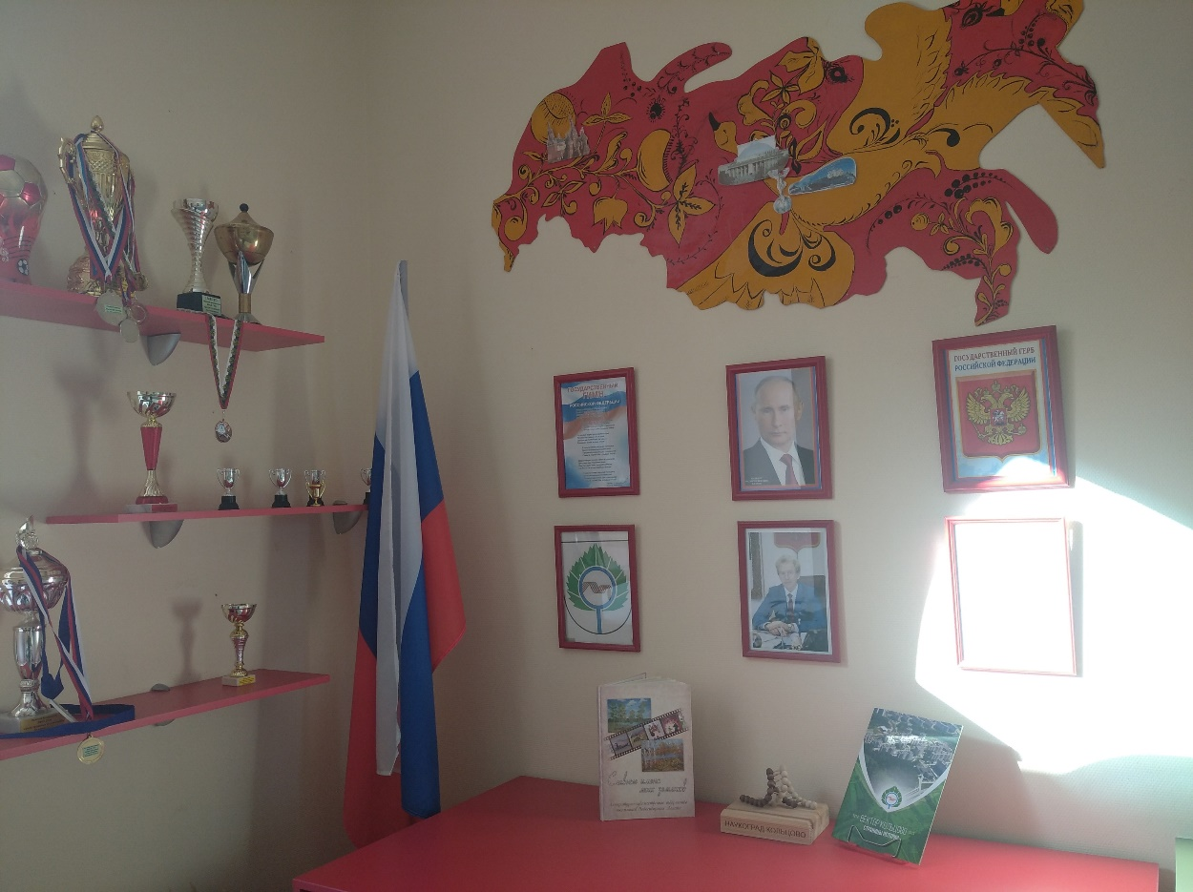
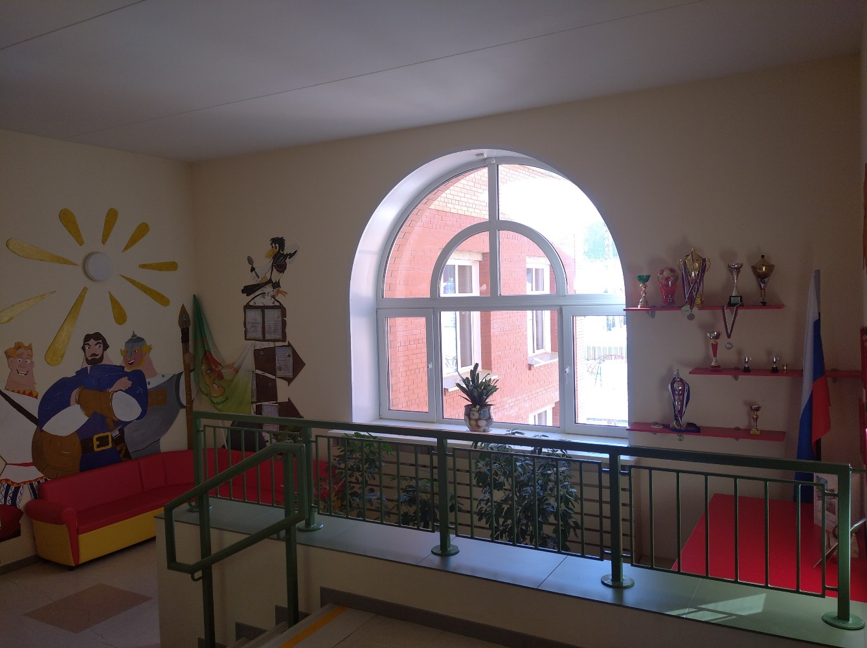
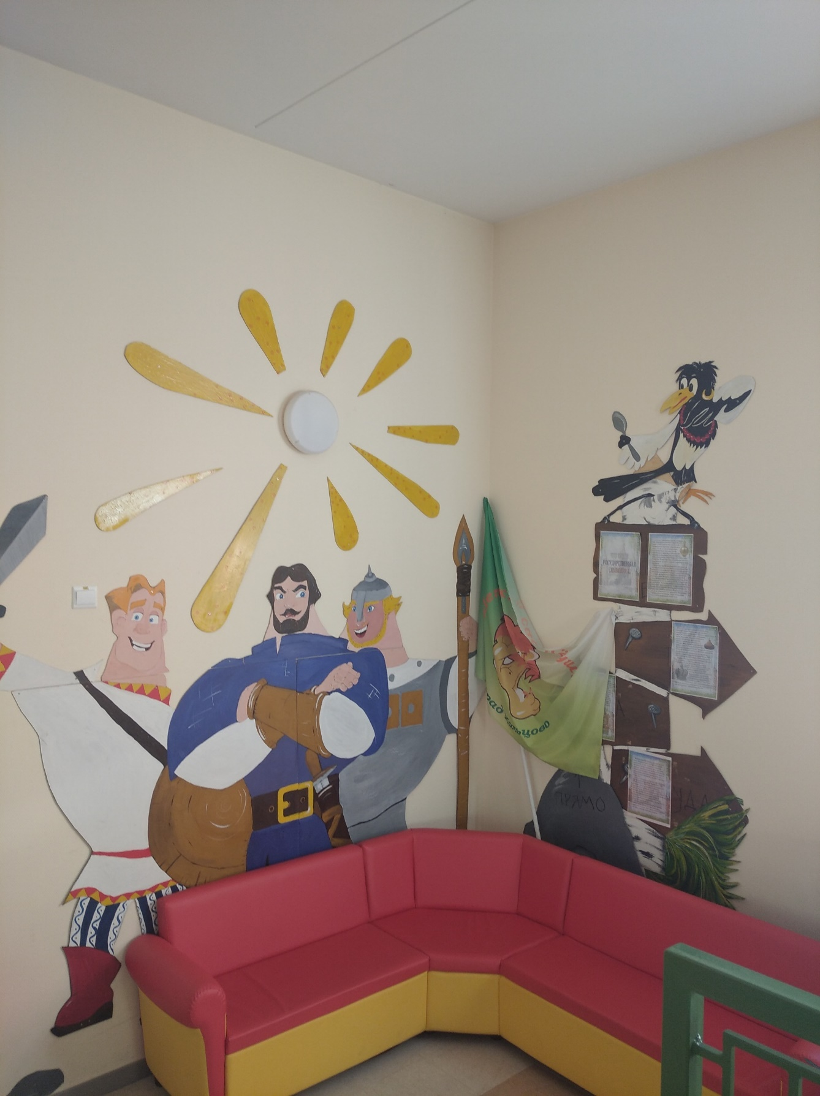
Оформление патриотического уголка

Slide 8
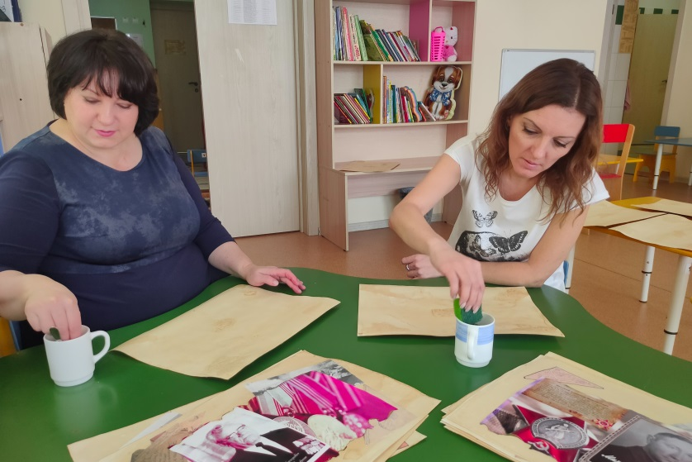
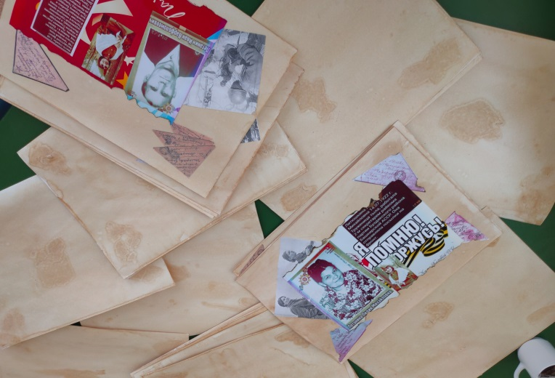
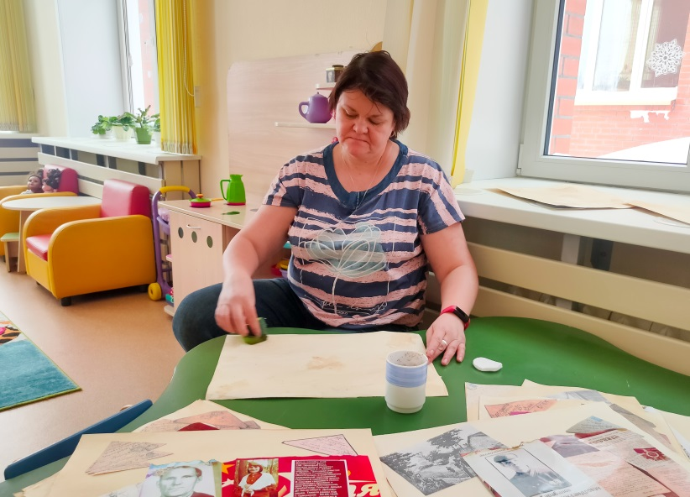
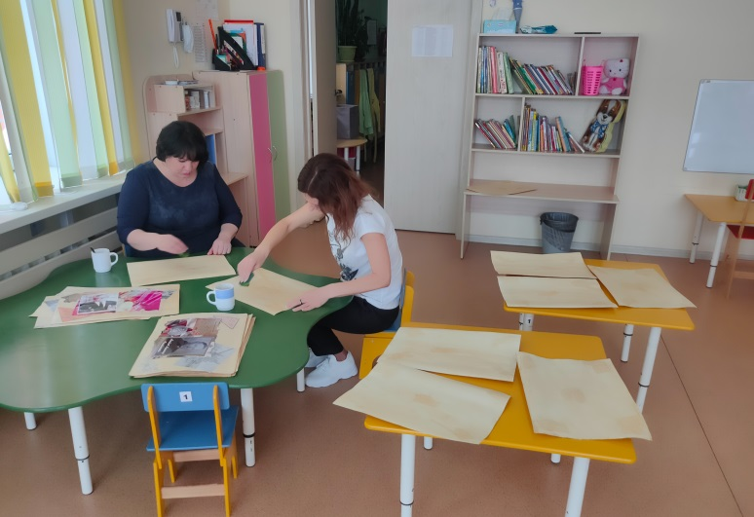
«Книга памяти»

Slide 9


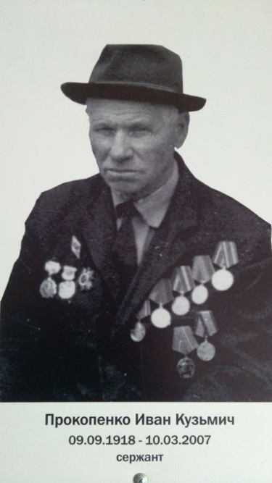
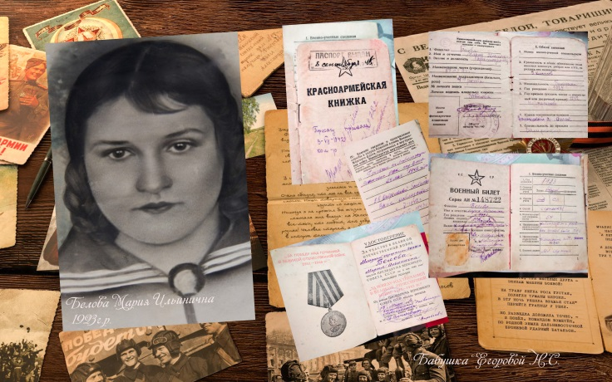


Slide 10
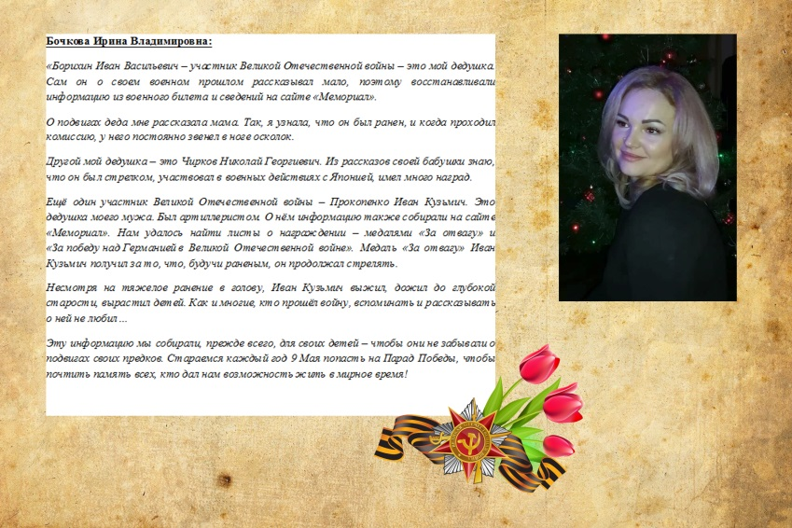
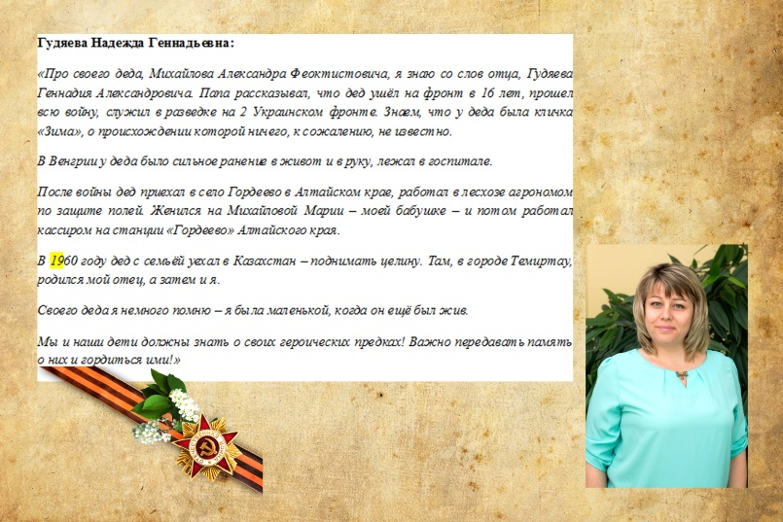
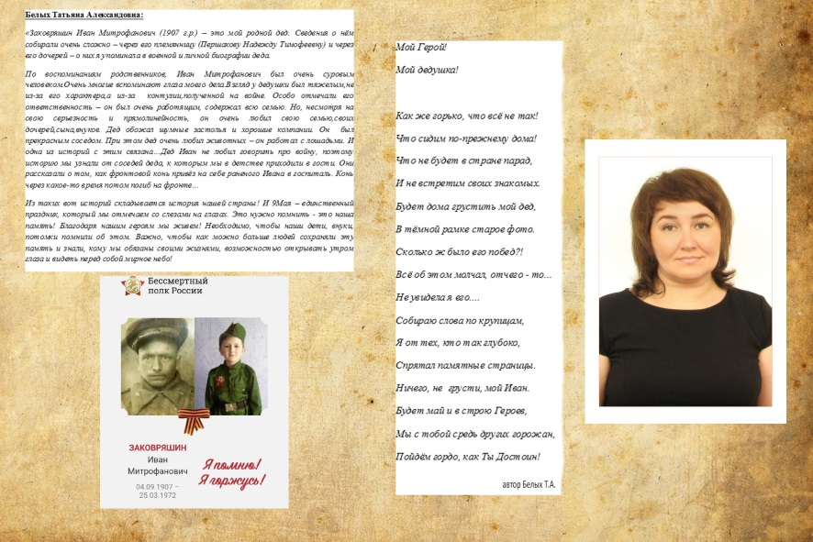
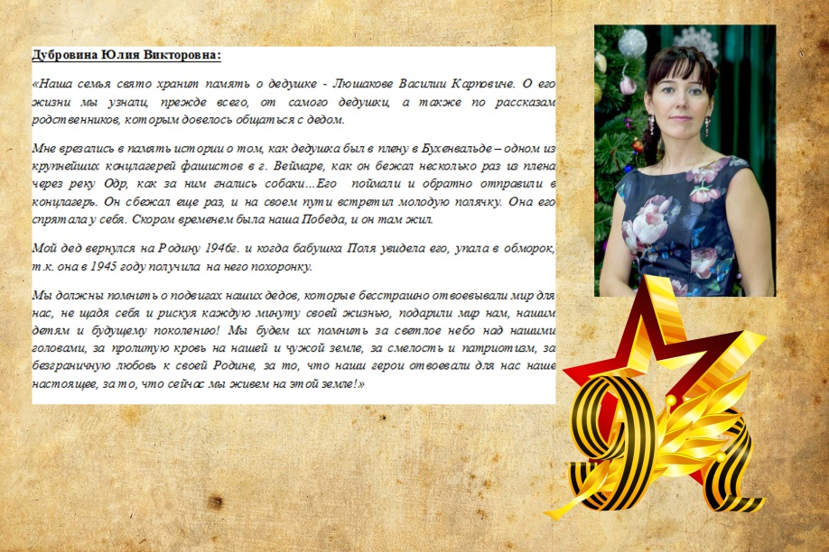

«Книга памяти»

Slide 11
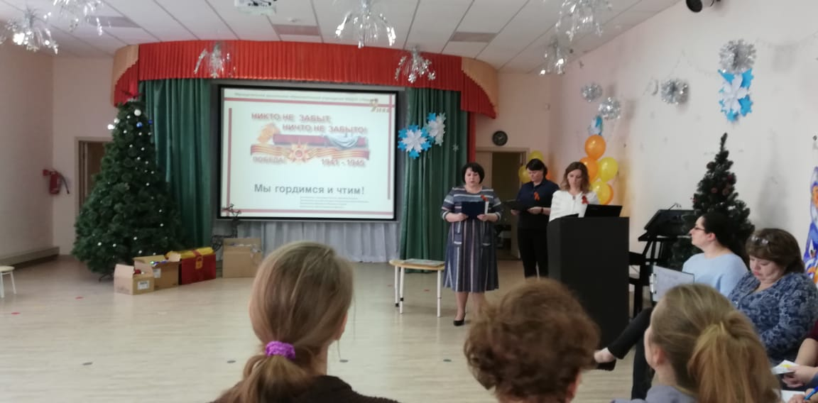
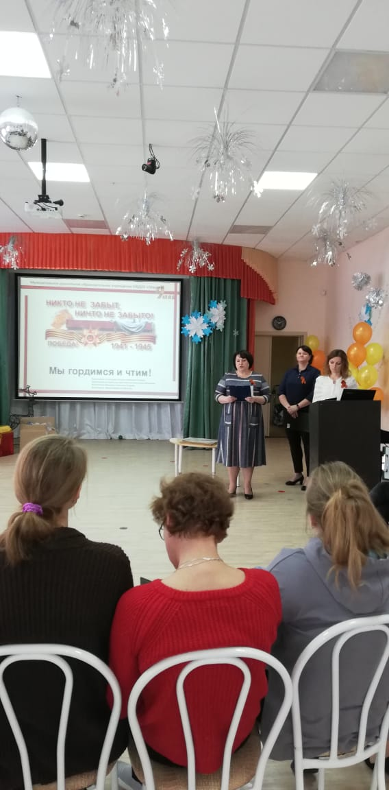
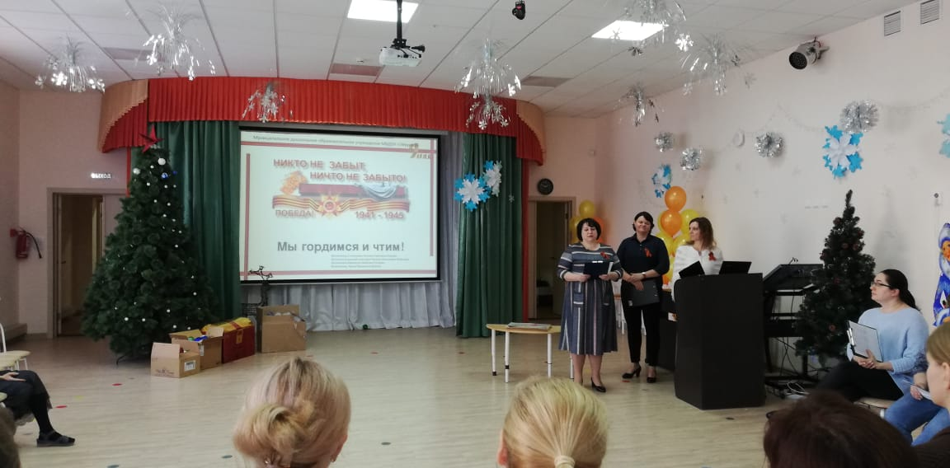
Выступление по проекту на педагогическом часе

Slide 12
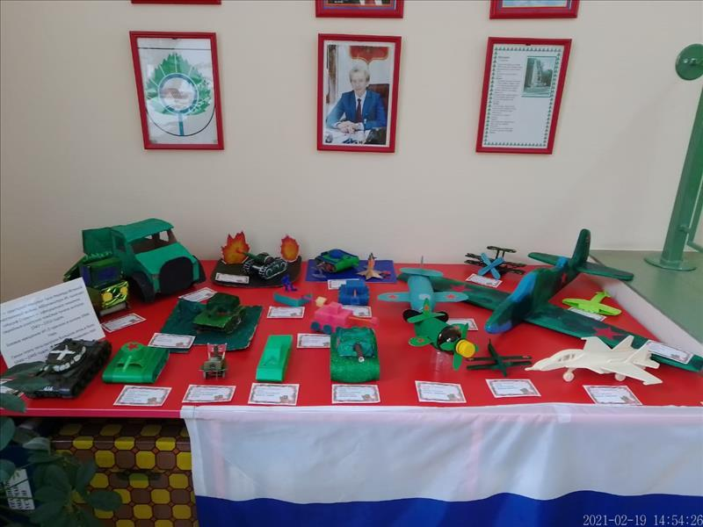
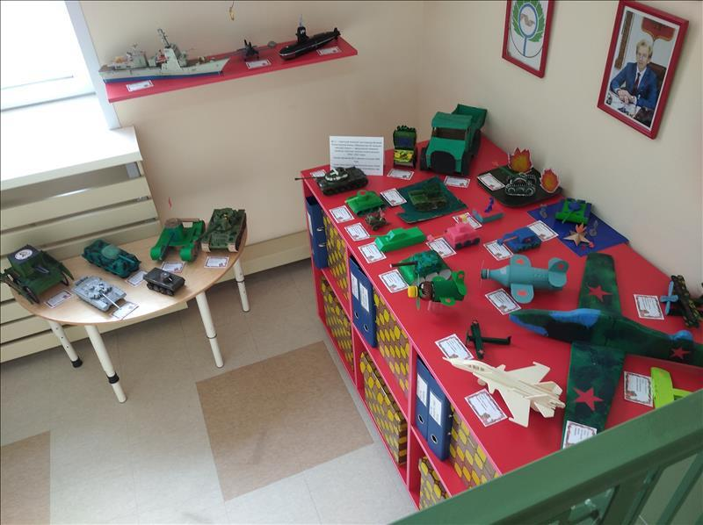
Выставка военной техники
«Броня крепка, и танки наши быстры…»

Slide 13
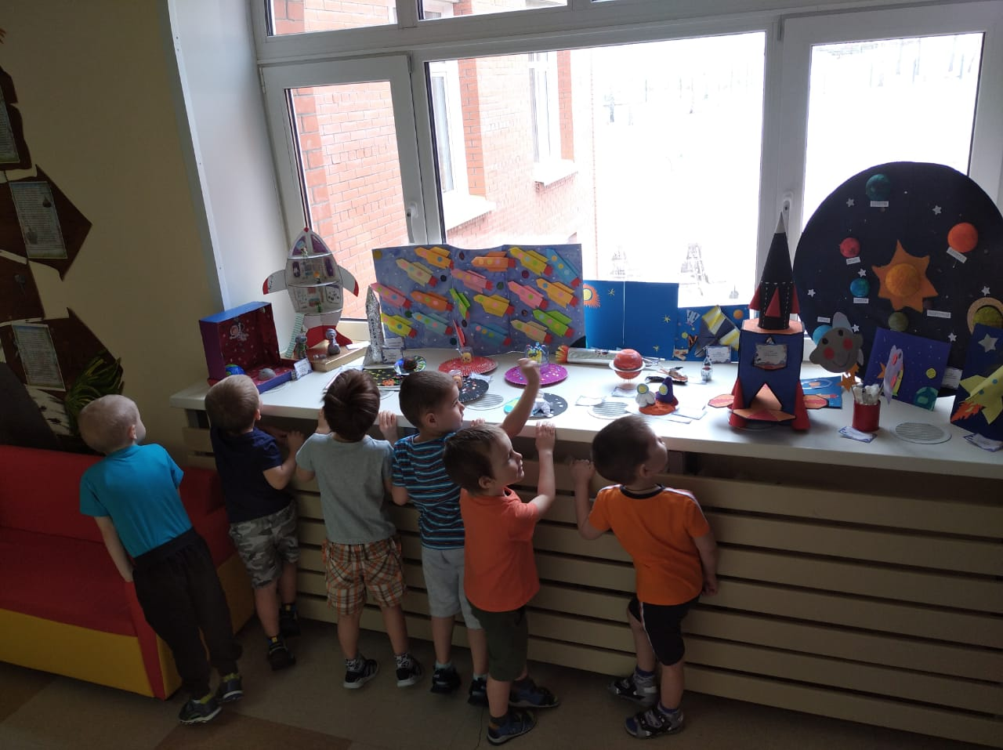
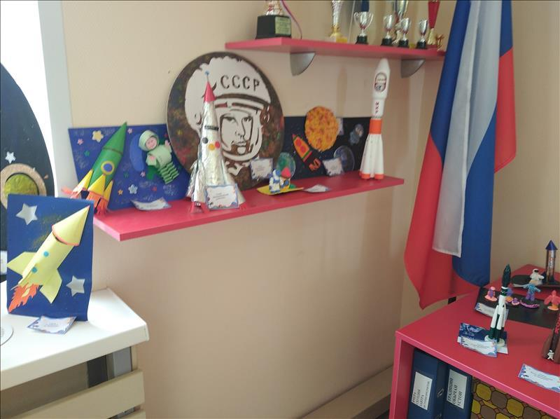
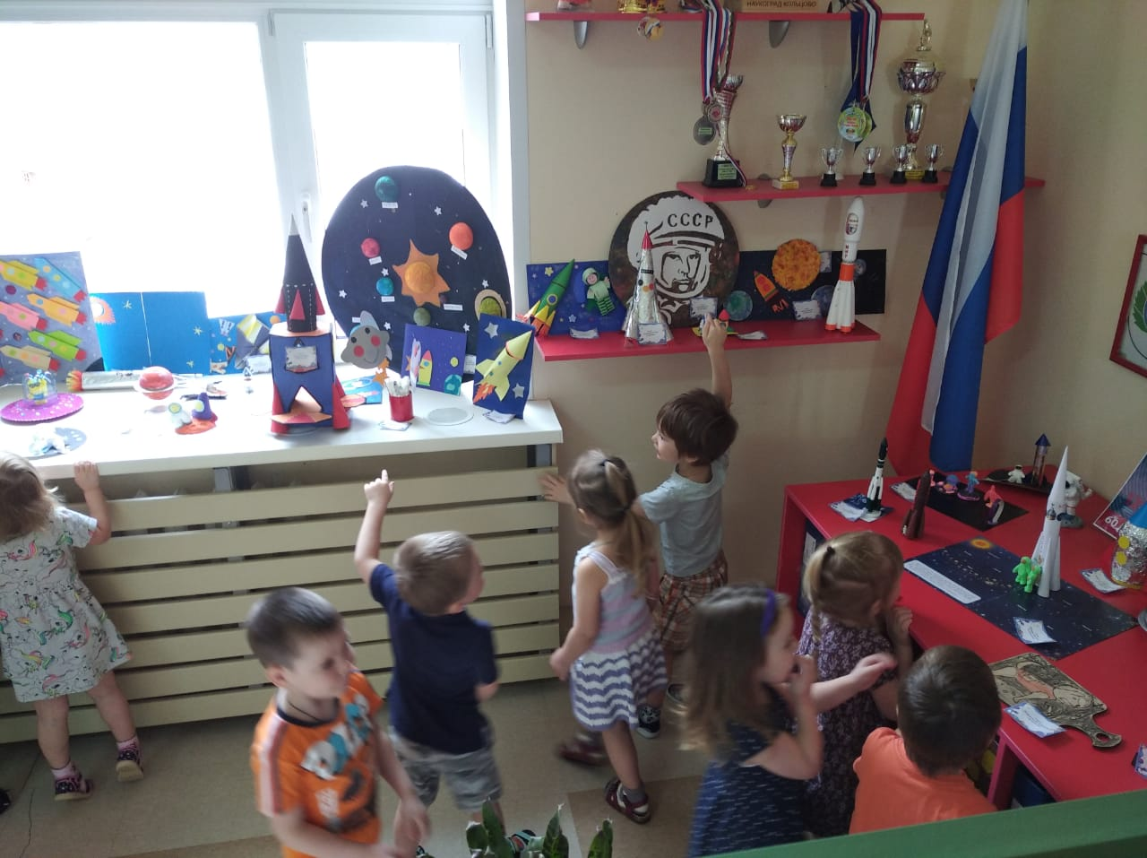
Выставка ко дню космонавтики «К космическим далям – вперёд!»

Slide 14
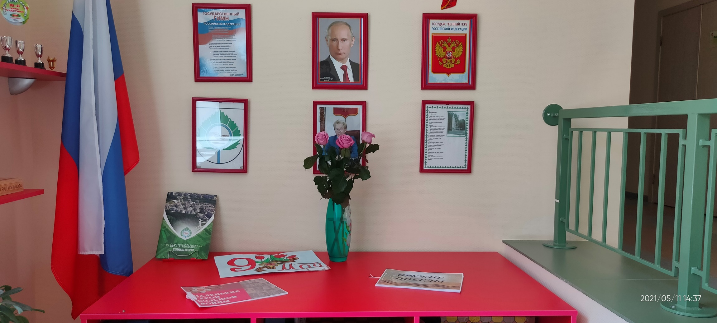
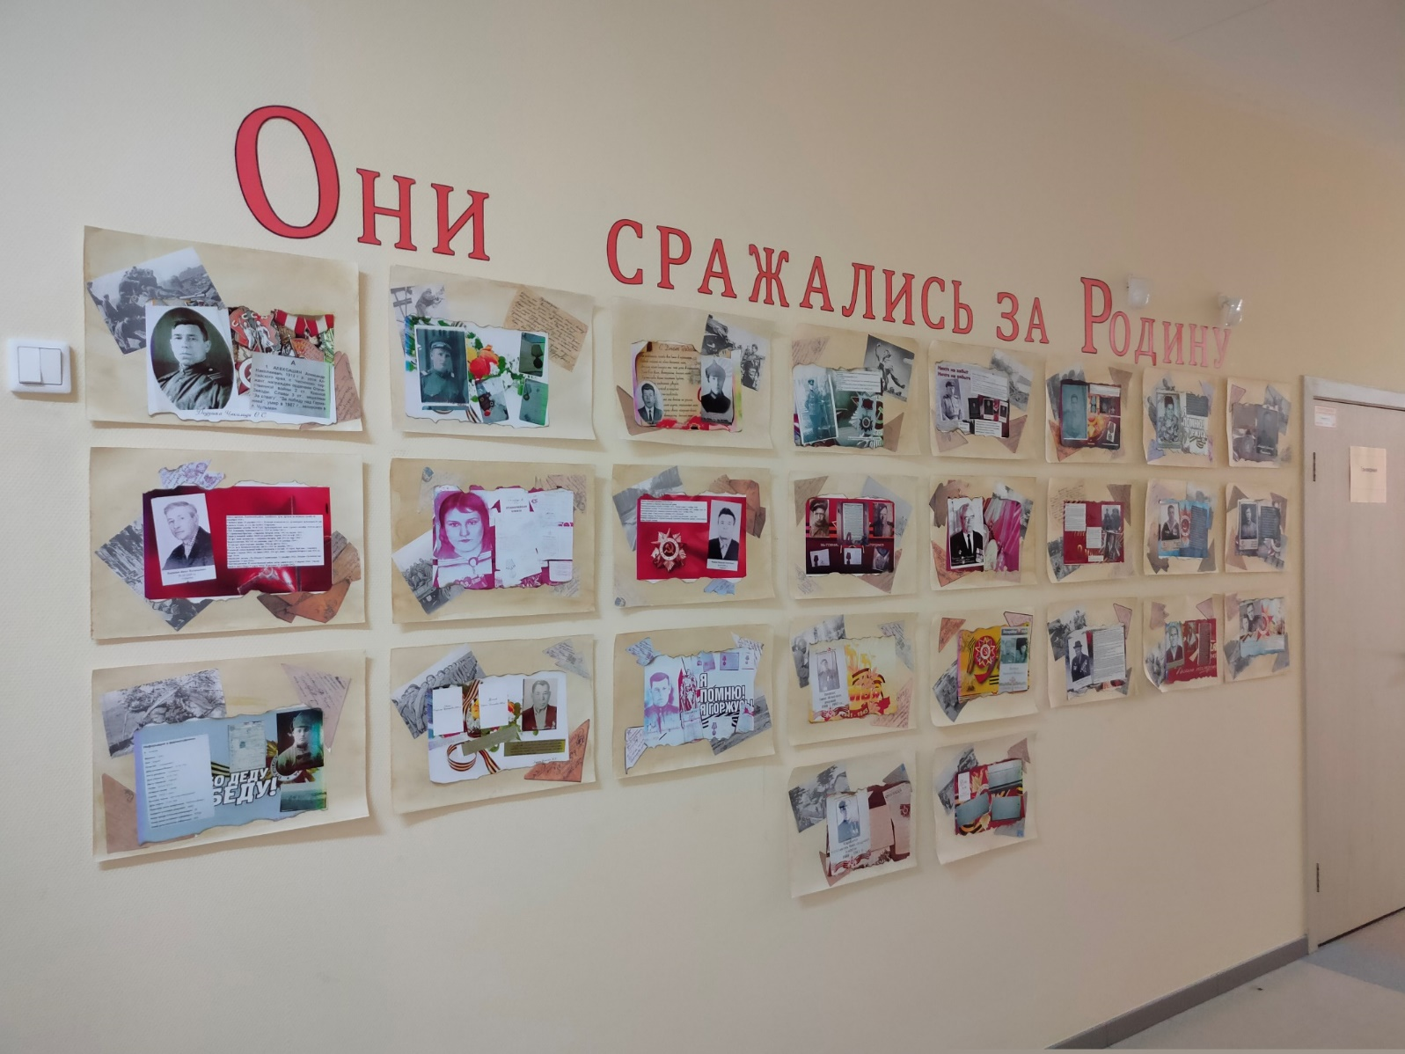
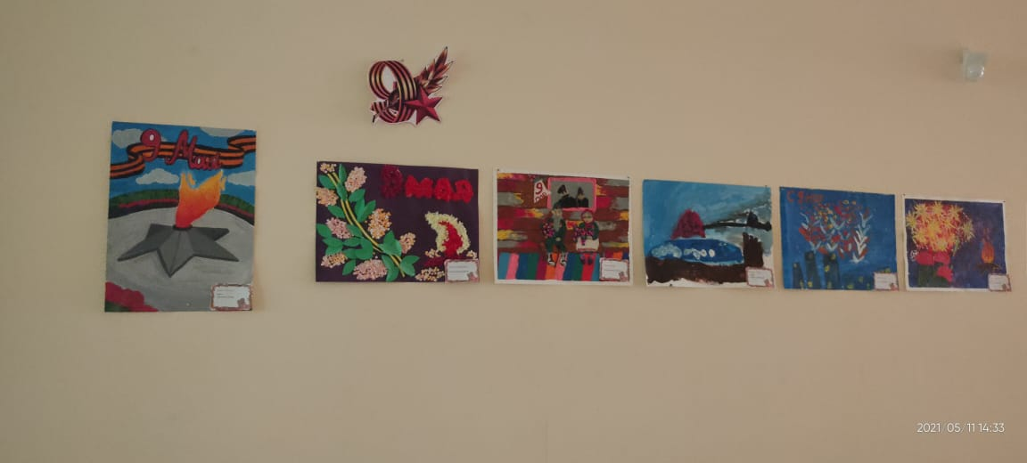
«Победный май»

Slide 15
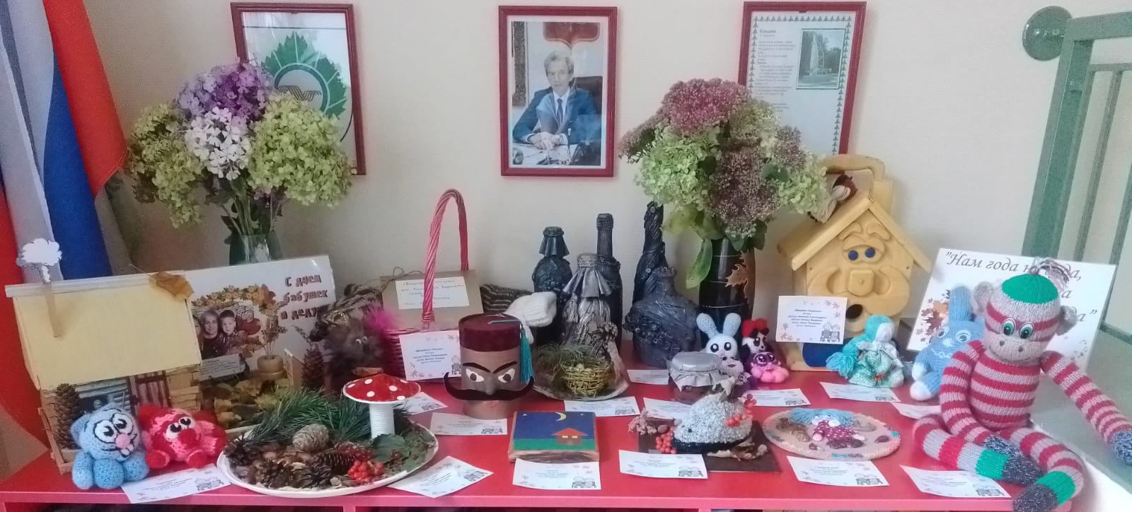
Выставка творческих работ в патриотическом уголке ко Дню пожилого человека «Бабушкин сундук»
«Нам года – не беда»

Slide 16



Консультация для родителей «Нравственно-патриотическое воспитание дошкольника»

Slide 17
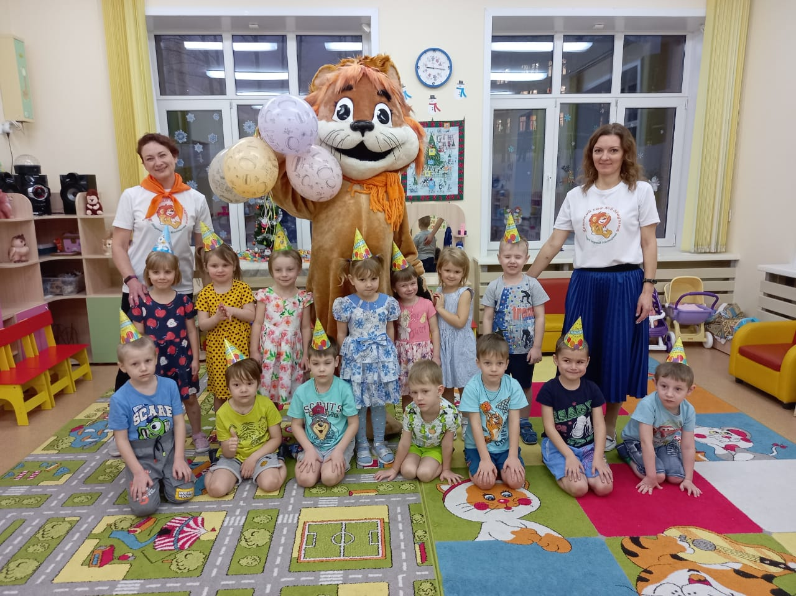
«Мой любимый детский сад» день рождения детского сада «Лёвушка»

Slide 18
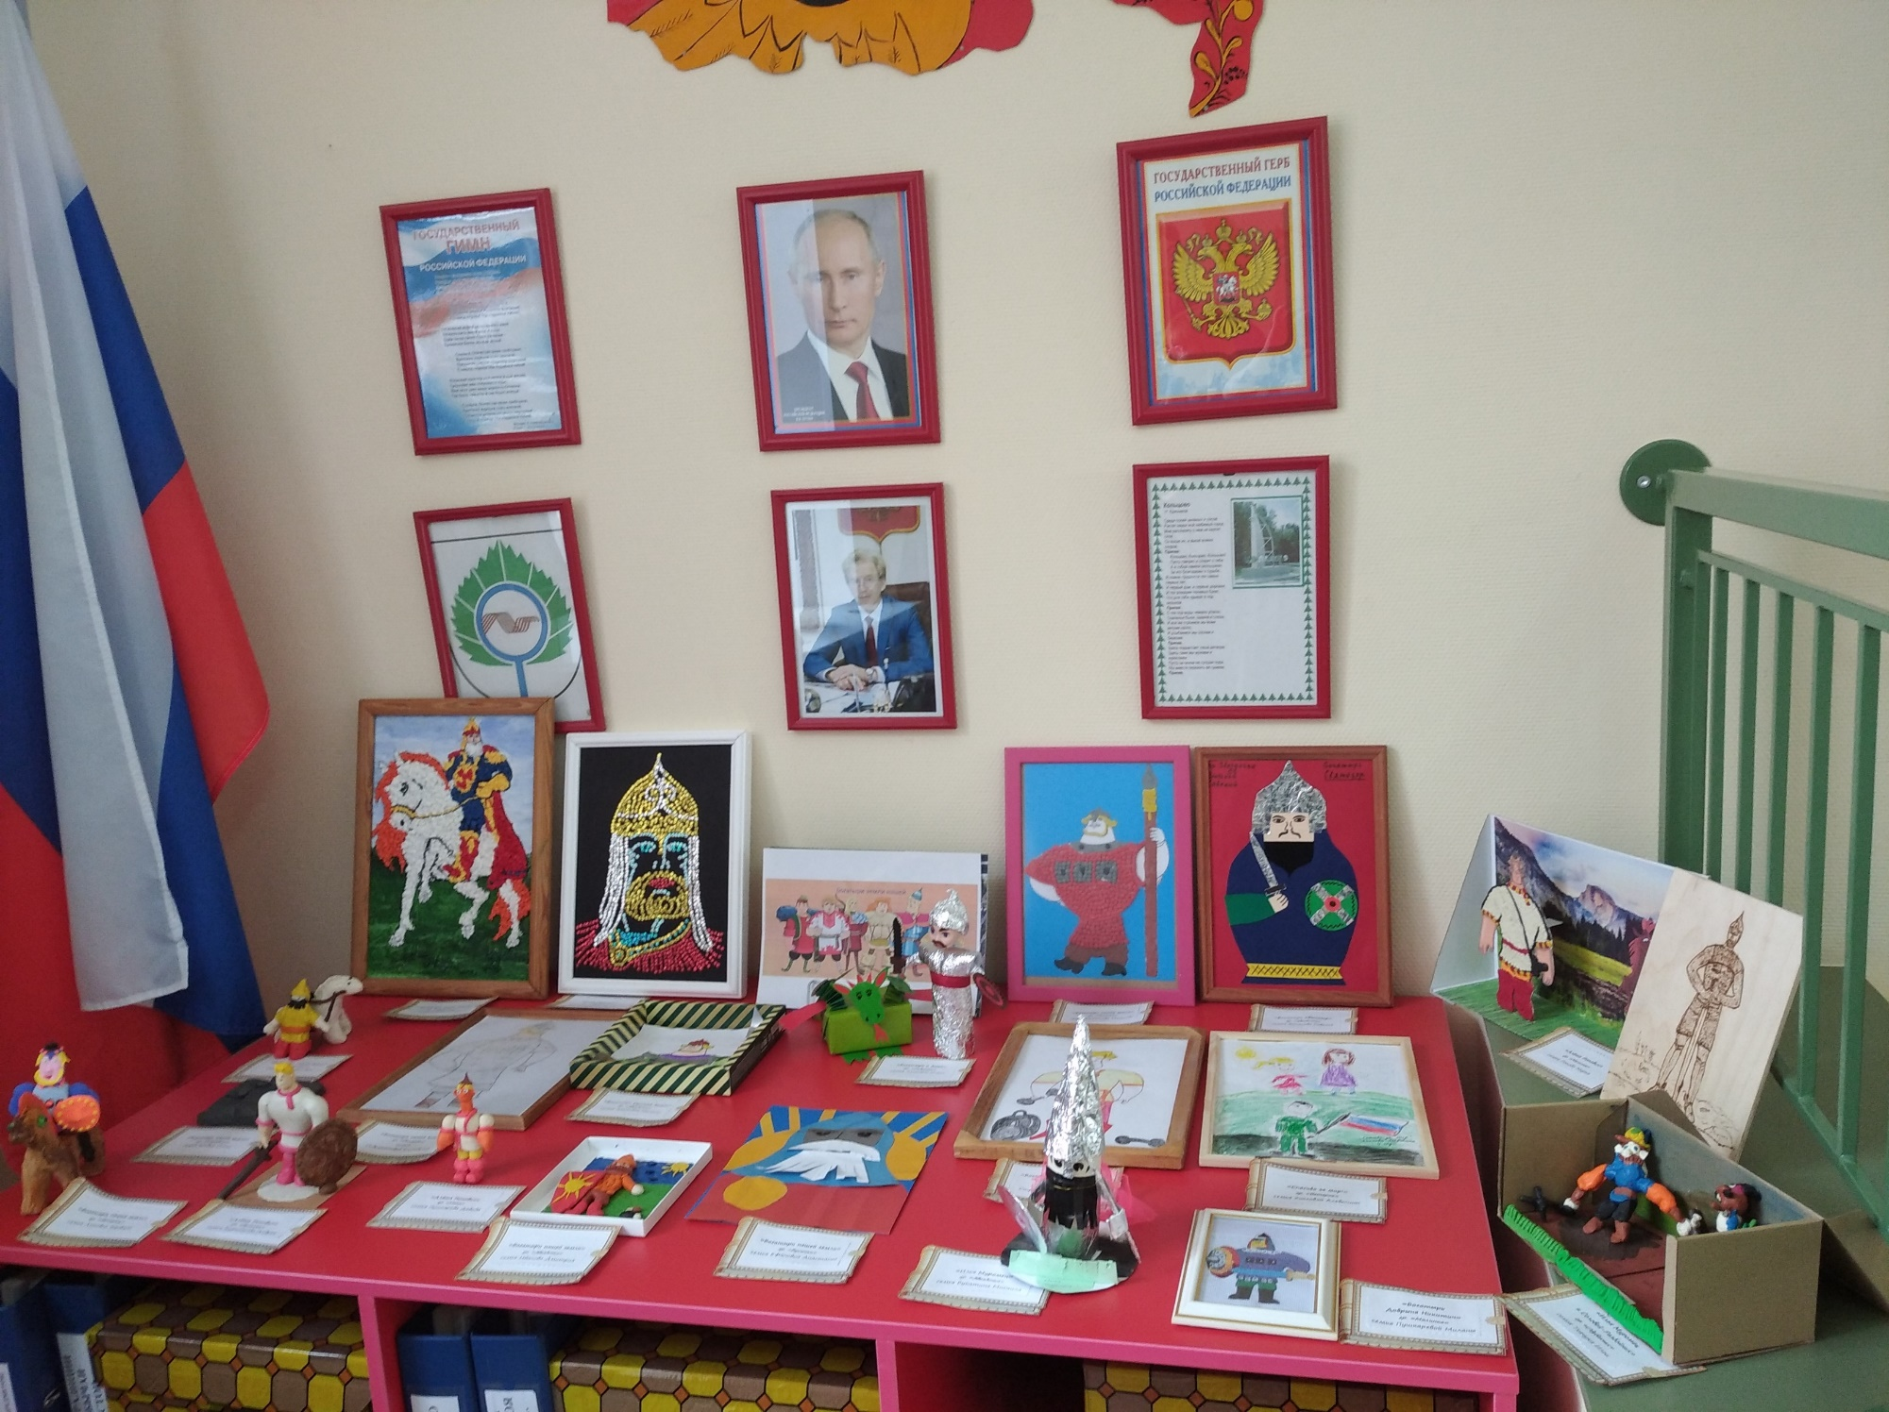
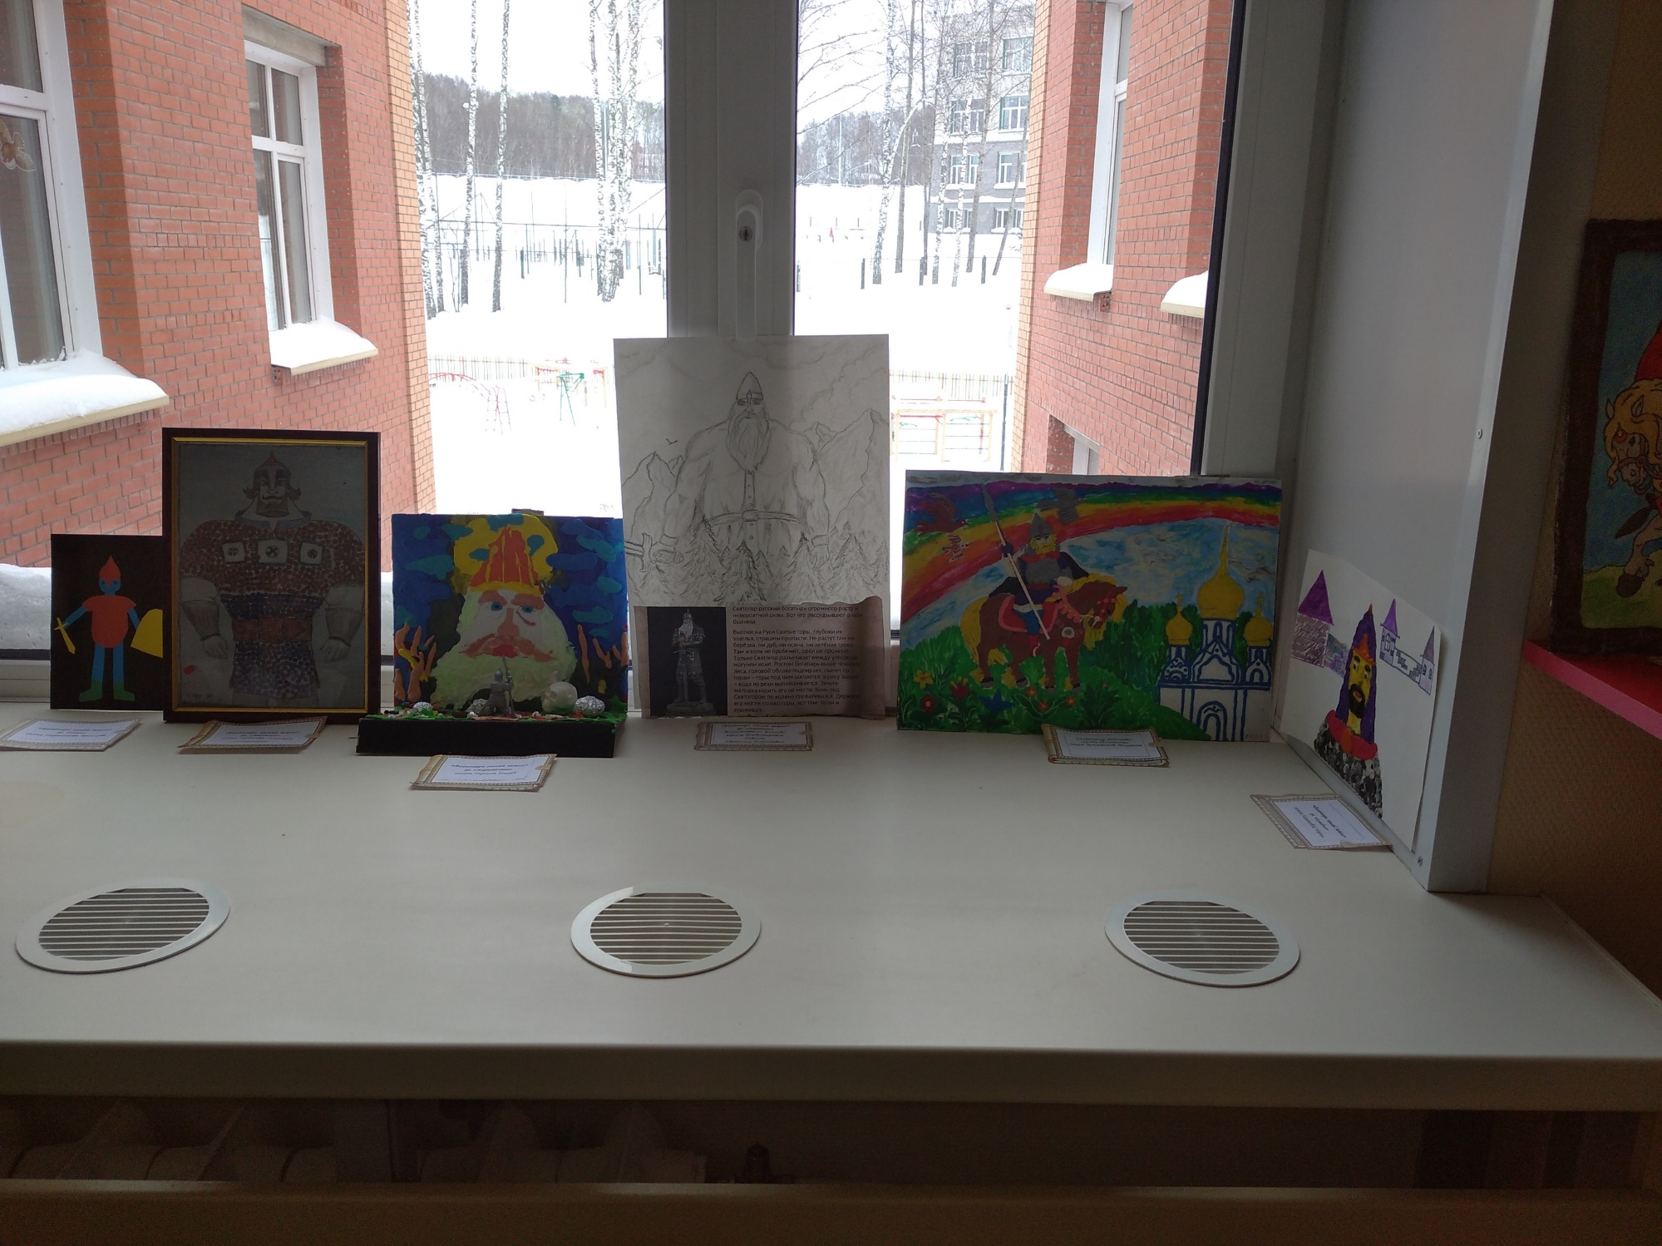
Выставка творческих работ в патриотическом уголке «Богатыри нашей земли»

Slide 19
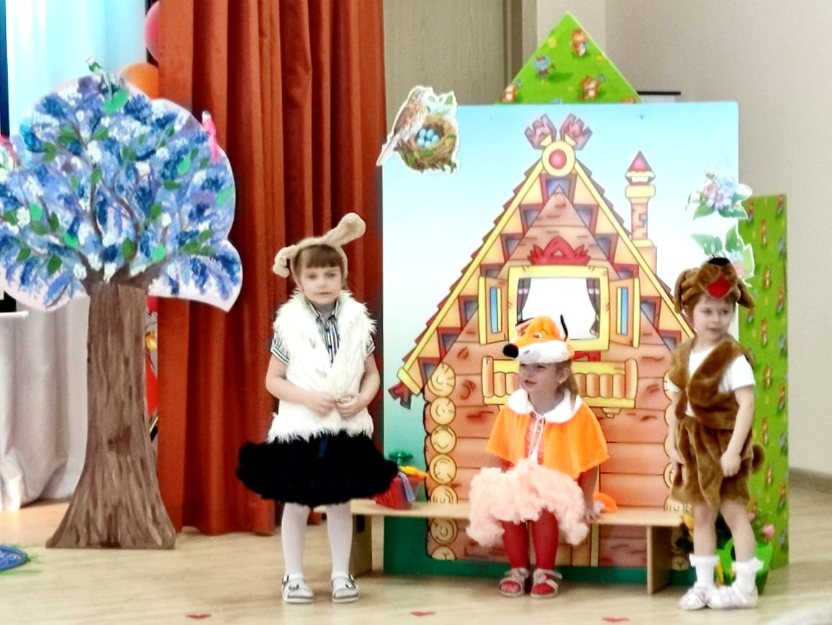
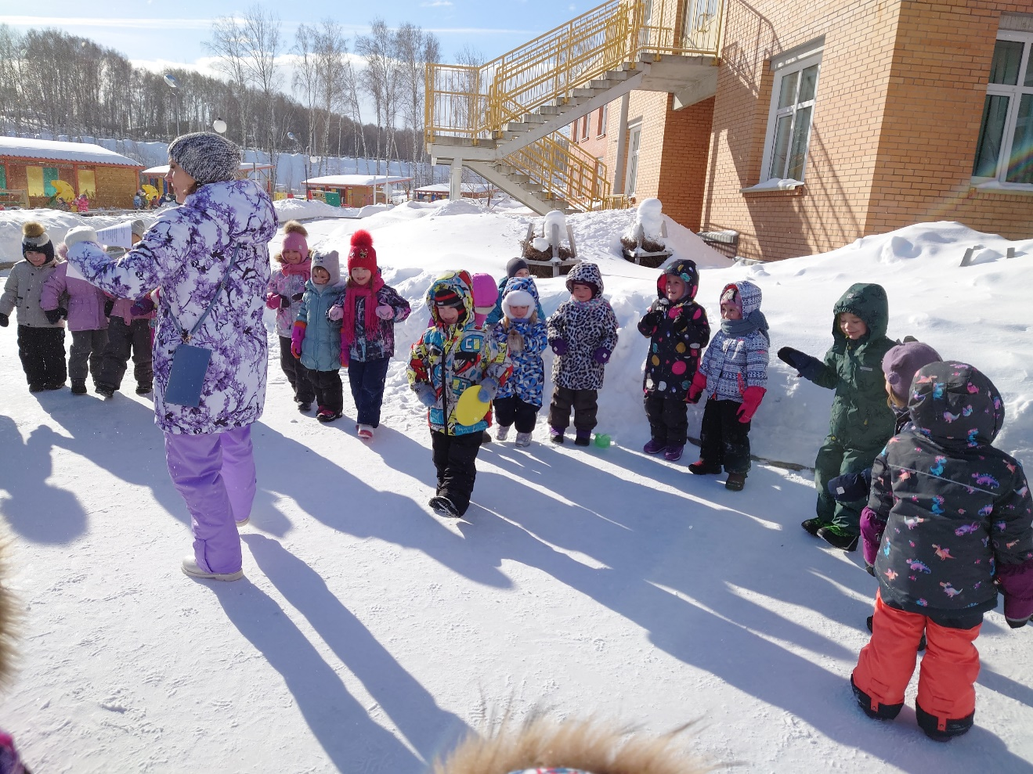
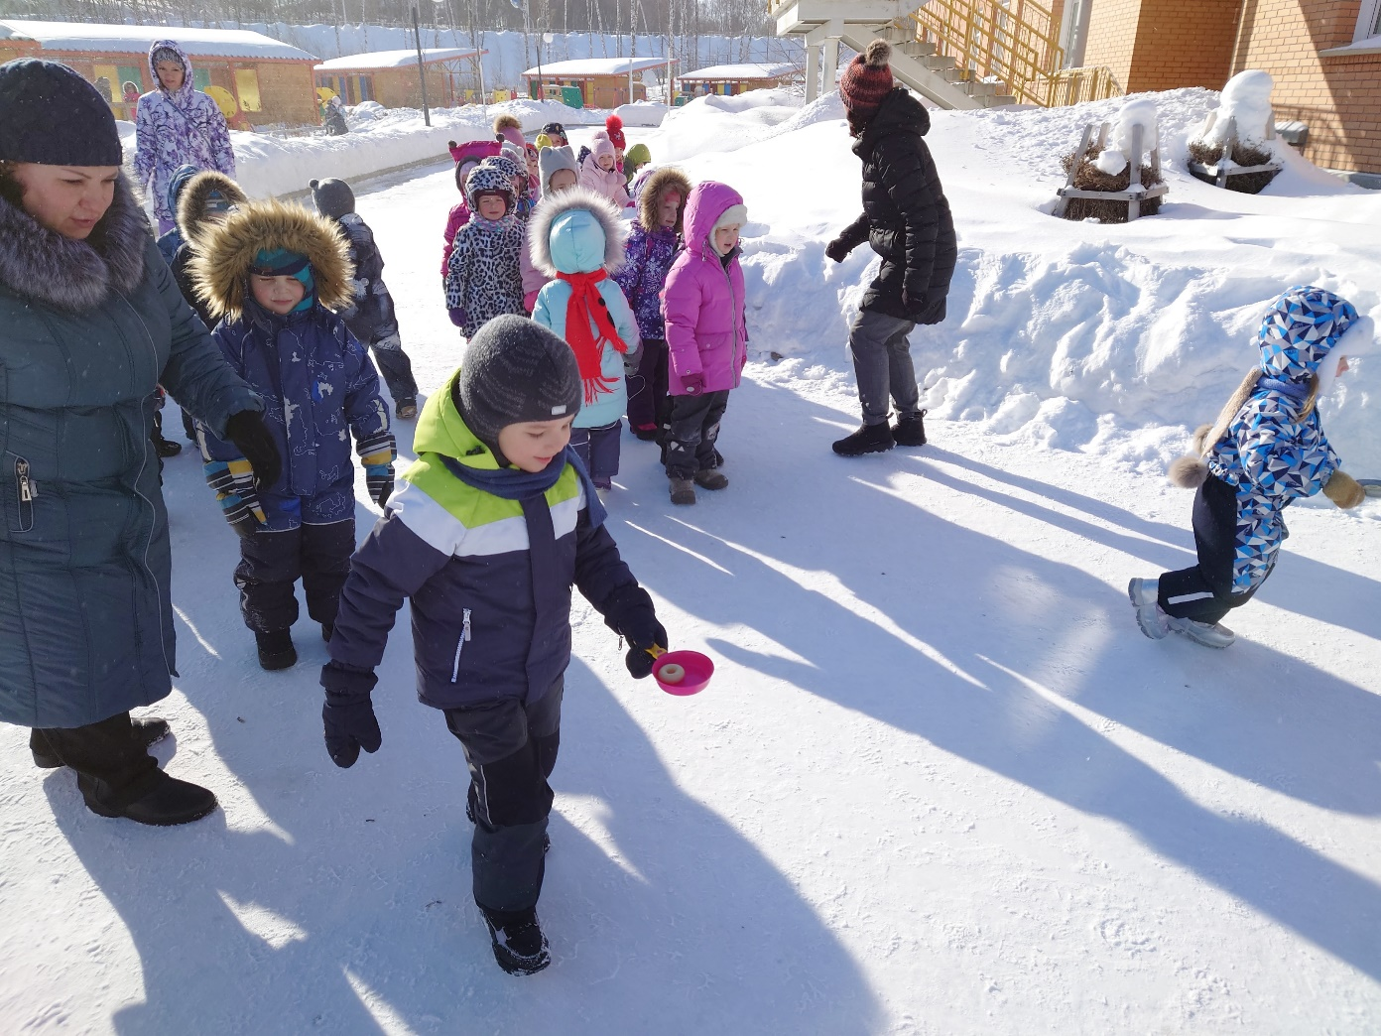
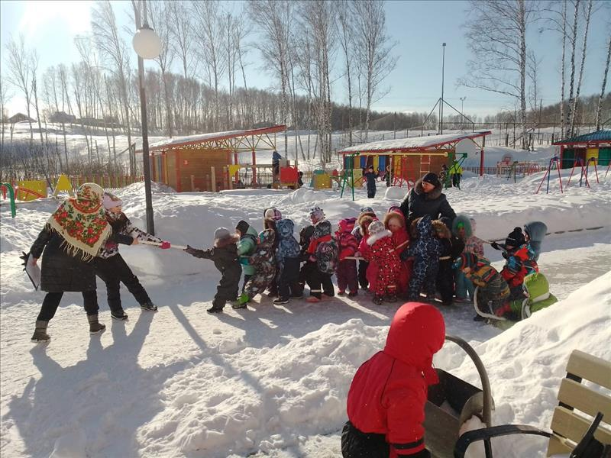
Народные игры в детском саду

Slide 20
«Детство – каждодневное открытие мира и поэтому надо делать так, чтобы оно стало, прежде всего, познанием человека и Отечества, их красоты и величия»
В.А. Сухомлинский

